Slide 2
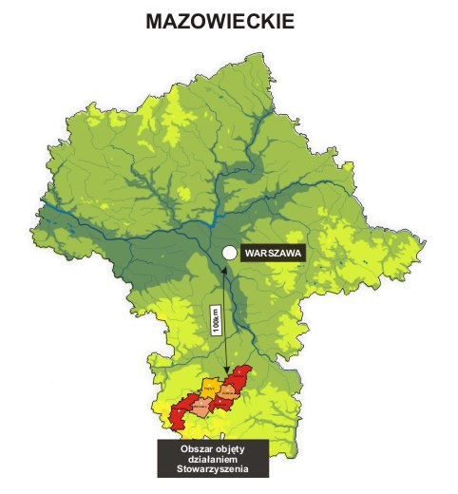
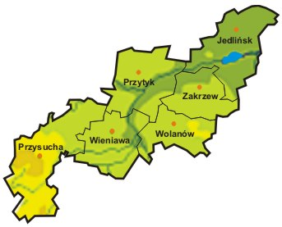
Stowarzyszenie Lokalna Grupa Działania „Razem dla Radomki”
przyczynia się do wzrostu atrakcyjności i rozwoju gospodarczego całego obszaru poprzez aktywizację społeczeństwa i wykorzystanie unikalnych walorów przyrodniczych, kulturowych i historycznych obszaru.

Slide 3
WSPÓŁPRACA LGD „RAZEM DLA RADOMKI” Z KRAJOWĄ SIECIĄ ROZWOJU OBSZARÓW WIEJSKICH W ZAKRESIE DEFINIOWANIA I PROMOCJI NOWYCH PRODUKTÓW LOKALNYCH, TRADYCYJNYCH, REGIONALNYCH OBSZARU
Przesłanki współpracy:
„Lokalna tradycja jako element rozwoju obszarów wiejskich w regionach polskich” (Plan Działania SR KSOW w Woj.Mazowieckim na lata 2010- 2011)
LGD „Razem dla Radomki” jest Partnerem KSOW od roku 2010.
Metody współpracy:
Współorganizacja szkoleń, konferencji poświęconych produktom lokalnym
Współpraca w promocji tych produktów podczas imprez targowych, dożynek

Slide 4
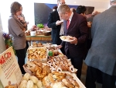
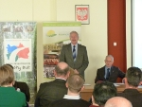
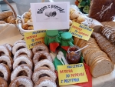
Współorganizacja szkoleń, konferencji poświęconych produktom lokalnym
16 listopad 2011 r. Centrum Doradztwa Rolniczego w Radomiu odbyło się szkolenie „Wytwarzanie produktów tradycyjnych i regionalnych z własnych surowców w gospodarstwach rolników indywidualnych - stan i perspektywy”

Slide 5
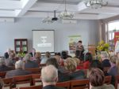
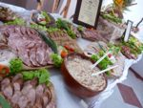
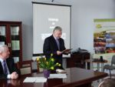
Współorganizacja szkoleń, konferencji poświęconych produktom lokalnym
8 marca 2013 r. w Gminnym Centrum Informacji, Edukacji i Kultury w Zakrzewie
odbyło się seminarium „Produkt tradycyjny i lokalny elementem rozwoju obszarów wiejskich LGD Razem dla Radomki”

Slide 6
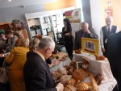
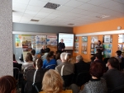
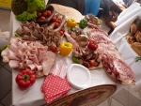
Współorganizacja szkoleń, konferencji poświęconych produktom lokalnym
26 listopad 2013 r. w Urzędzie Gminy i Miasta Przysucha odbyła się konferencja „Tworzenie szlaków kulinarnych w świetle zwiększania atrakcyjności turystycznej regionu”

Slide 7
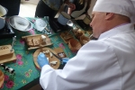
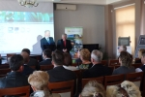
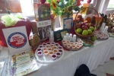
Współorganizacja szkoleń, konferencji poświęconych produktom lokalnym
27 marca 2015 r. w Gminnym Centrum Informacji, Edukacji i Kultury w Zakrzewie
odbyło się szkolenie „Produkt Tradycyjny jako element podnoszenia atrakcyjności turystycznej regionu”

Slide 8
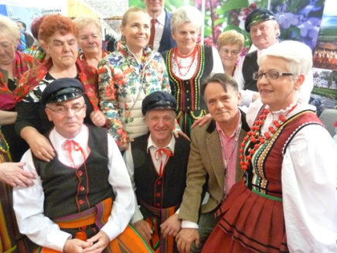
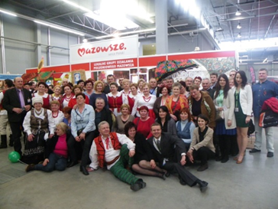
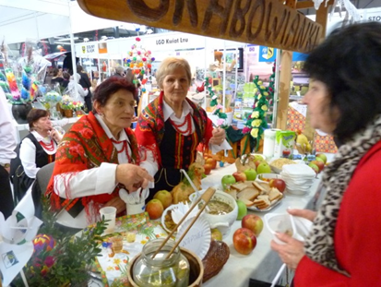
Współpraca w promocji tych produktów podczas imprez targowych
Udział w Targach AGROTRAVEL Kielce
2011,2012,2013,2014,2015
LGD po raz pierwszy promowała produkty lokalne podczas imprezy w roku 2010

Slide 9
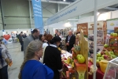
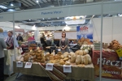
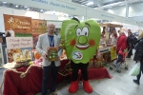
Współpraca w promocji tych produktów podczas imprez targowych
Udział w Targach Produktów Regionalnych i Ekologicznych Regionalia
w Warszawie 2015
LGD promowała produkty lokalne podczas imprezy w latach 2013 i 2014

Slide 10
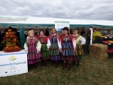
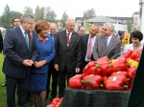
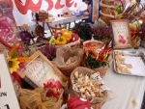
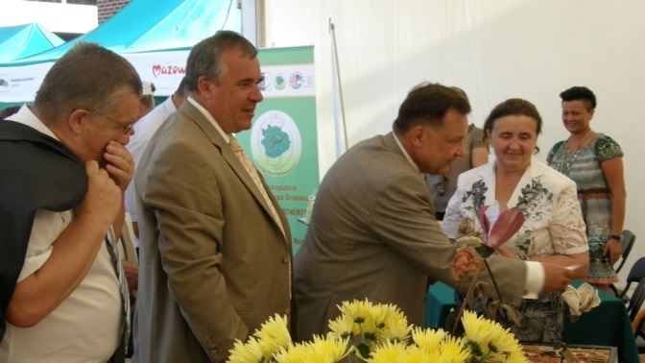
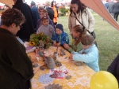
Współpraca w promocji tych produktów podczas imprez targowych i dożynek
Dożynki Wojewódzkie 2010, 2012, 2013, 2014, 2015;
Dożynki Prezydenckie 2012,2014,2015

Slide 11
Działania indywidulane prowadzone przez LGD Zdefiniowanie produktów lokalnych, tradycyjnych, regionalnych obszaru 6 gmin członków LGD
Papryka Przytycka na Liście Produktów Tradycyjnych Ministerstwa Rolnictwa i Rozwoju Wsi
28 lipca 2011 r. – produkt lokalny „Papryka Przytycka” na podstawie wniosku przygotowanego przez LGD „Razem dla Radomki” przy udziale Gminy Przytyk uzyskał pozytywną opinię Ministra Rolnictwa Marka Sawickiego – i został wpisany na Listę Produktów Tradycyjnych Prowadzonych przy Ministerstwie Rolnictwa i Rozwoju Wsi.
Obecność „Papryki Przytyckiej” na Liście Produktów Tradycyjnych potwierdza wyjątkową jakość, wyśmienity smak oraz wytwarzanie zgodne z tradycyjnymi metodami produkcji.

Slide 12
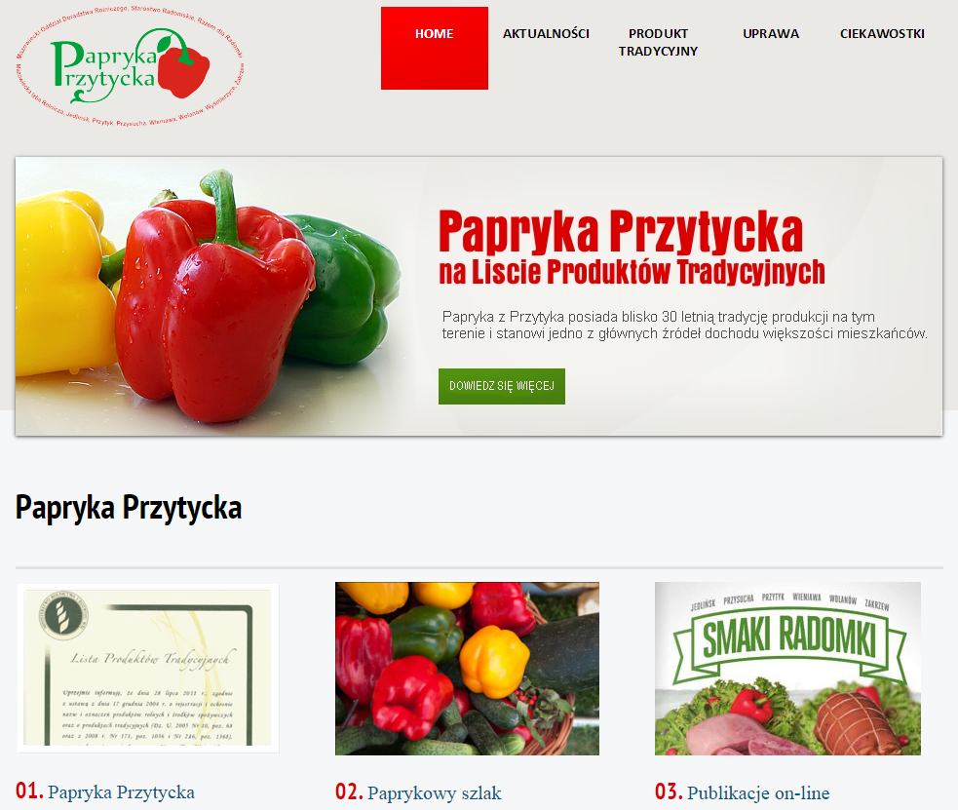
Działania indywidulane prowadzone przez LGD
LGD jest także twórcą i administratorem
strony internetowej
www.paprykaprzytycka.eu

Slide 13
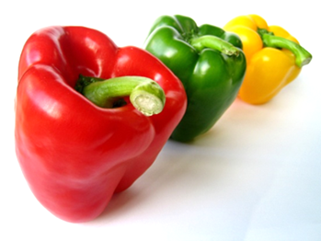
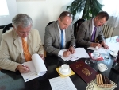
Działania indywidulane prowadzone przez LGD
LGD jest także inicjatorem zawarcia porozumienia
„Paprykowy Szlak”

Slide 14
Działania indywidulane prowadzone przez LGD
Nowe produkty lokalne na Paprykowym Szlaku nagrodzone Laurem LGD „Razem dla Radomki” za najlepsze dania / potrawy z Papryki Przytyckiej:
Szybka sałatka z kurczakiem, Paprykowe cztery pory roku, Dżem z czerwonej papryki, Kacze udka nadziewane papryką z sosem paprykowo-wiśniowym, Cytrynowa Papryka, Sałatka Paprykowa, Kołacz z papryką, Olej lniany z ziołami i papryką, Sos paprykowy przytycki, Paprykówka na miodzie, Pyszny pikantny sos paprykowy

Slide 15
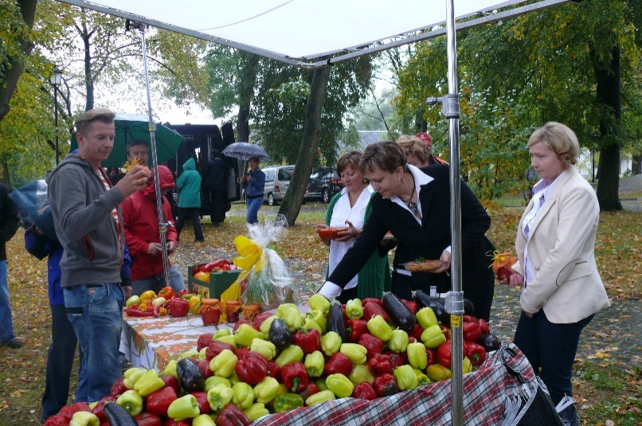
Działania indywidulane prowadzone przez LGD
Paprykę przytycką docenił także Pan Karol Okrasa odwiedzając obszar działania LGD „Razem dla Radomki” we wrześniu 2013r.

Slide 16
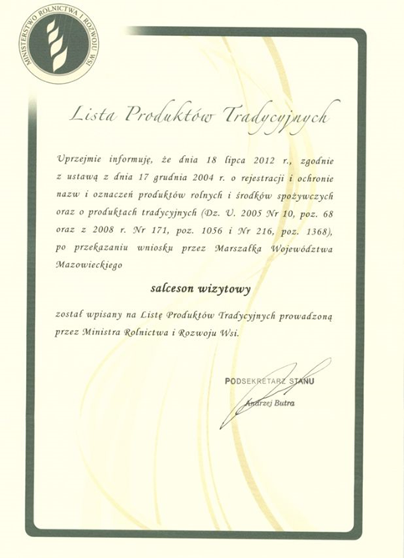
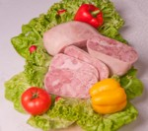
Działania indywidulane prowadzone przez LGD
Salceson wizytowy na Liście Produktów Tradycyjnych Ministerstwa Rolnictwa i Rozwoju Wsi
18 lipca 2012 r. – „Salceson Wizytowy” wytwarzany w Gospodarstwie Rolnym Elżbiety i Wojciecha Pysiak na podstawie wniosku przygotowanego przez LGD „Razem dla Radomki” i Gospodarstwo Państwa Pysiak uzyskał pozytywną opinię i został wpisany na Listę Produktów Tradycyjnych Prowadzonych przy Ministerstwie Rolnictwa i Rozwoju Wsi.

Slide 17
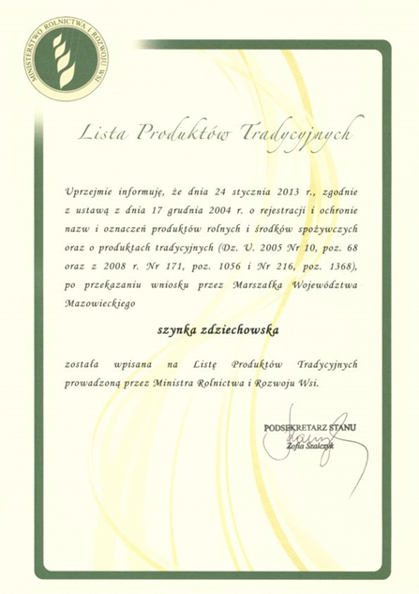
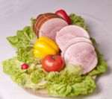
Działania indywidulane prowadzone przez LGD
Szynka Zdziechowska na Liście Produktów Tradycyjnych Ministerstwa Rolnictwa i Rozwoju Wsi
24.01.2013r. Szynka Zdziechowska – stała się kolejnym produktem po Salcesonie Wizytowym, produkowanym w Gospodarstwie Państwa Pysiak ze Zdziechowa, który wyróżniony został tytułem Produktu Tradycyjnego Ministerstwa Rolnictwa i Rozwoju Wsi. Szynka uzyskała pozytywną opinię i wpis na podstawie wniosku przygotowanego przez Lokalną Grupę Działania „Razem dla Radomki”.

Slide 18
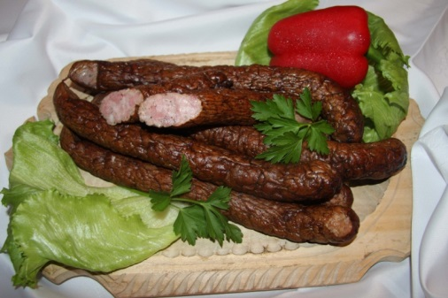
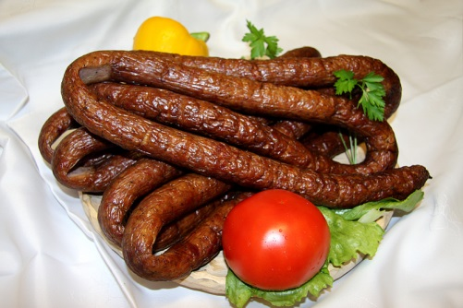
Działania indywidulane prowadzone przez LGD
Zakrzewska Kiełbasa Jałowcowa i Wiejska Kiełbasa Zdziechowska
na Liście Produktów Tradycyjnych Ministerstwa Rolnictwa i Rozwoju Wsi
5 marca 2015 r. Zakrzewska Kiełbasa Jałowcowa
i Wiejska Kiełbasa Zdziechowska produkowane
w Gospodarstwie Rolnym Państwa Pysiak wpisane zostały na Listę Produktów Tradycyjnych Ministerstwa Rolnictwa i Rozwoju Wsi. Wnioski
o wpis na listę także przygotowała Lokalna Grupa Działania we współpracy z Państwem Pysiak

Slide 19
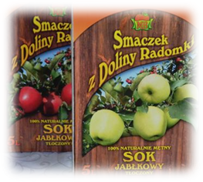
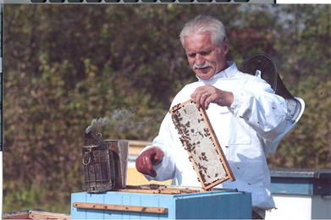
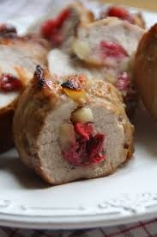
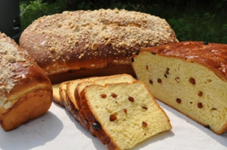
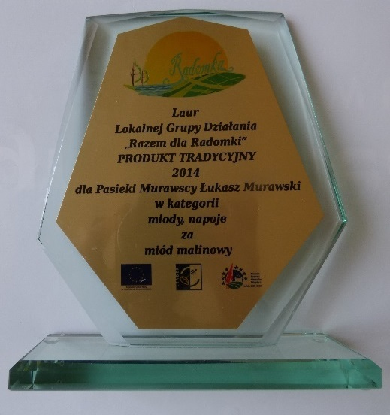
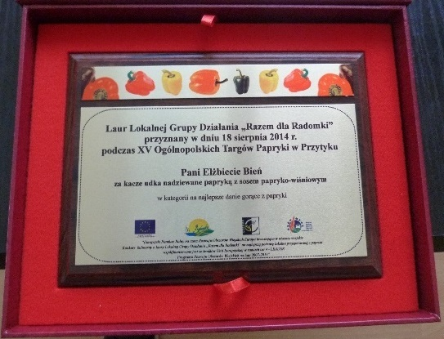
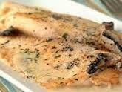
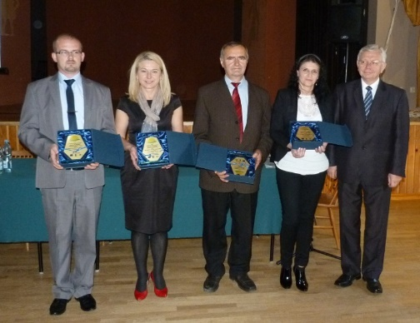
Działania indywidulane prowadzone przez LGD Budowa marki produktów lokalnych – Laur LGD
Karp w śmietanie (Motel Sielanka Andrzej Furmańczyk)
Smaczek z Doliny Radomki – Naturalnie Mętny Sok Jabłkowy (Gospodarstwo Sadownicze MB)
Chleb z Papryką (Piekarnia Wacyn Ewa Brzezińska, Andrzej Karczewski)
Polędwiczki z musem jabłkowo – żurawinowym (Camelot Catering Elżbieta Bień)
Miód malinowy (Łukasz Murawski)

Slide 20
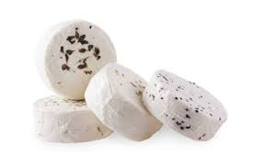
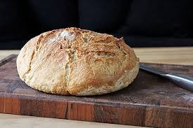
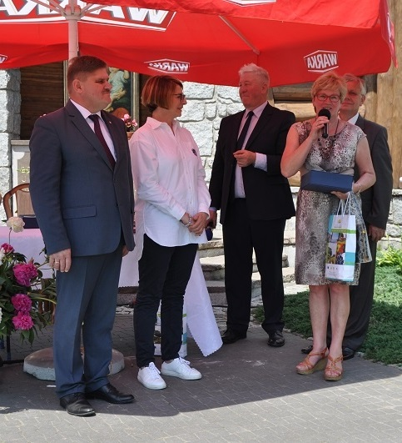
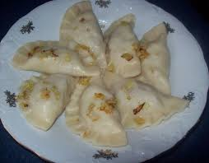
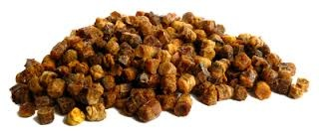
Działania indywidulane prowadzone przez LGD Budowa marki produktów lokalnych – Laur LGD
Ser kozi skrzynecki (Gospodarstwo Pani Grażyny Połczyńskiej)
Pierogi z mięsem wolanowskie (Zajazd Bajka)
Pierzga z Doliny Radomki (Łukasz Murawski )
Chleb rarytas (Piekarnia WACYN)

Slide 21
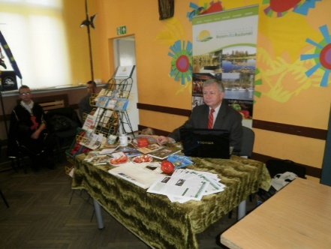
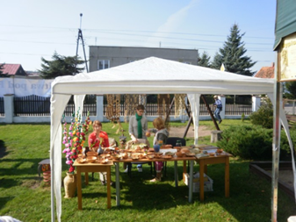
Działania indywidulane prowadzone przez LGD Udział w Targach Turystycznych w ramach III edycji „Biesiady Mazurskiej” (25.09.2010)
Udział przedstawicieli LGD w dniach 20 – 24.10.2014r. w Międzynarodowej Konferencji:
Rozwój przedsiębiorczości na obszarach wiejskich w oparciu o zintegrowane produkty turystyczne – Szlaki Greenways (Lublin) połączonej z prezentacją stoisk wystawienniczych.

Slide 22
Działania indywidulane prowadzone przez LGD
Udział dożynkach powiatowych, dożynkach gminnych, imprezach lokalnych, festynach, wydarzeniach

Slide 23
Działania indywidulane prowadzone przez LGD
Publikacje LGD „Razem dla Radomki” dotyczące lokalnych kulinariów, produktów lokalnych, tradycyjnych, regionalnych

Slide 24
Nasze działania docenili:
Marszałek Województwa Mazowieckiego - za najatrakcyjniejsze stoisko wystawiennicze na Targach Turystyki Wiejskiej i Agroturystyki AGROTRAVEL oraz aktywność i pomysłowość.
Nagroda za stoisko na
Wystawie Rolno-Spożywczej "Smaczna Polska"

Slide 25
Nasze działania docenili:
Podziękowanie dla Stowarzyszenia LGD "Razem dla Radomki" - za udział i przygotowanie stoisk wystawienniczych podczas międzynarodowej konferencji "Rozwój przedsiębiorczości na obszarach wiejskich w oparciu o zintegrowane produkty turystyczne - Szlaki Greenways"
Smaczny Dyplom dla Stowarzyszenia
"Razem dla Radomki" - na najsmaczniejsze stoisko
na wystawie Smaczna Polska

Slide 26
Nasze działania docenili:
Podziękowanie dla Pana Cezarego Nowka (Prezesa LGD "Razem dla Radomki") za pomoc w przygotowaniu stoiska i prezentacji województwa mazowieckiego podczas Dożynek Prezydenckich w Spale w dniach 20 i 21 września 2014r.
Podziękowanie dla LGD "Razem dla Radomki" za pełne zaangażowanie i niebanalną kreatywność przy organizacji stoiska regionalnego na VI Międzynarodowych Targach Turystyki Wiejskiej i Agroturystyki Agrotravel Kielce 2014.

Slide 27
Nasze działania docenili:
Wyróżnienie dla dżemu z papryki przytyckiej w konkursie Najlepszy Produkt III Targów Tradycyjnych i Ekologicznych.

Slide 28
NASZE OSIĄGNIĘCIA DOTYCZĄCE PROMOCJI PRODUKTÓW LOKALNYCH, REGIONALNYCH I TRADYCYJNYCH
Produkty Tradycyjne na Liście Ministerstwa
Rolnictwa i Rozwoju Wsi – 5 produktów
Dania/produkty na Paprykowym Szlaku – 11 dań/produktów
Produkty lokalne na szlaku kulinarnym regionu - 10 dań
Laury Marszałka Województwa Mazowieckiego otrzymało 3 producentów z obszaru LGD „Razem dla Radomki”
Mistrzowie Agroligii – 2 lokalnych producentów

Slide 29
Dziękujemy za uwagę Stowarzyszenie "Razem dla Radomki" ul. Wernera 9/11 26-600 Radom Poland tel. (0-48) 38 58 996 e-mail: zarzad@razemdlaradomki.pl www.razemdlaradomki.pl

